Slide 1


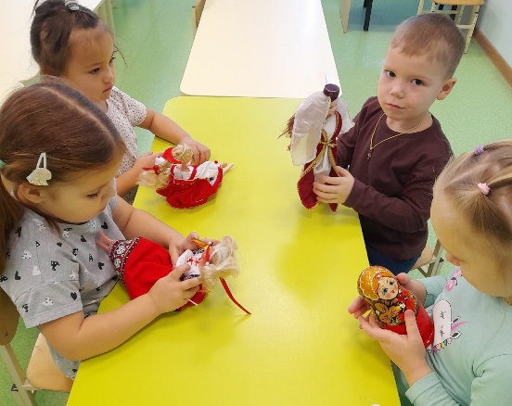
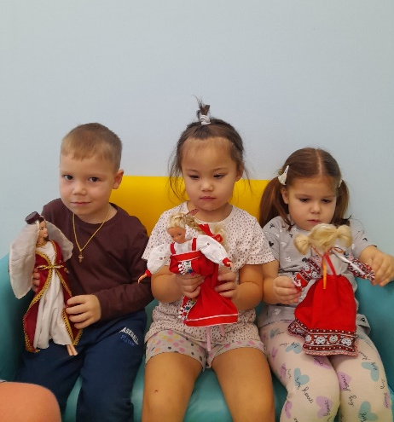
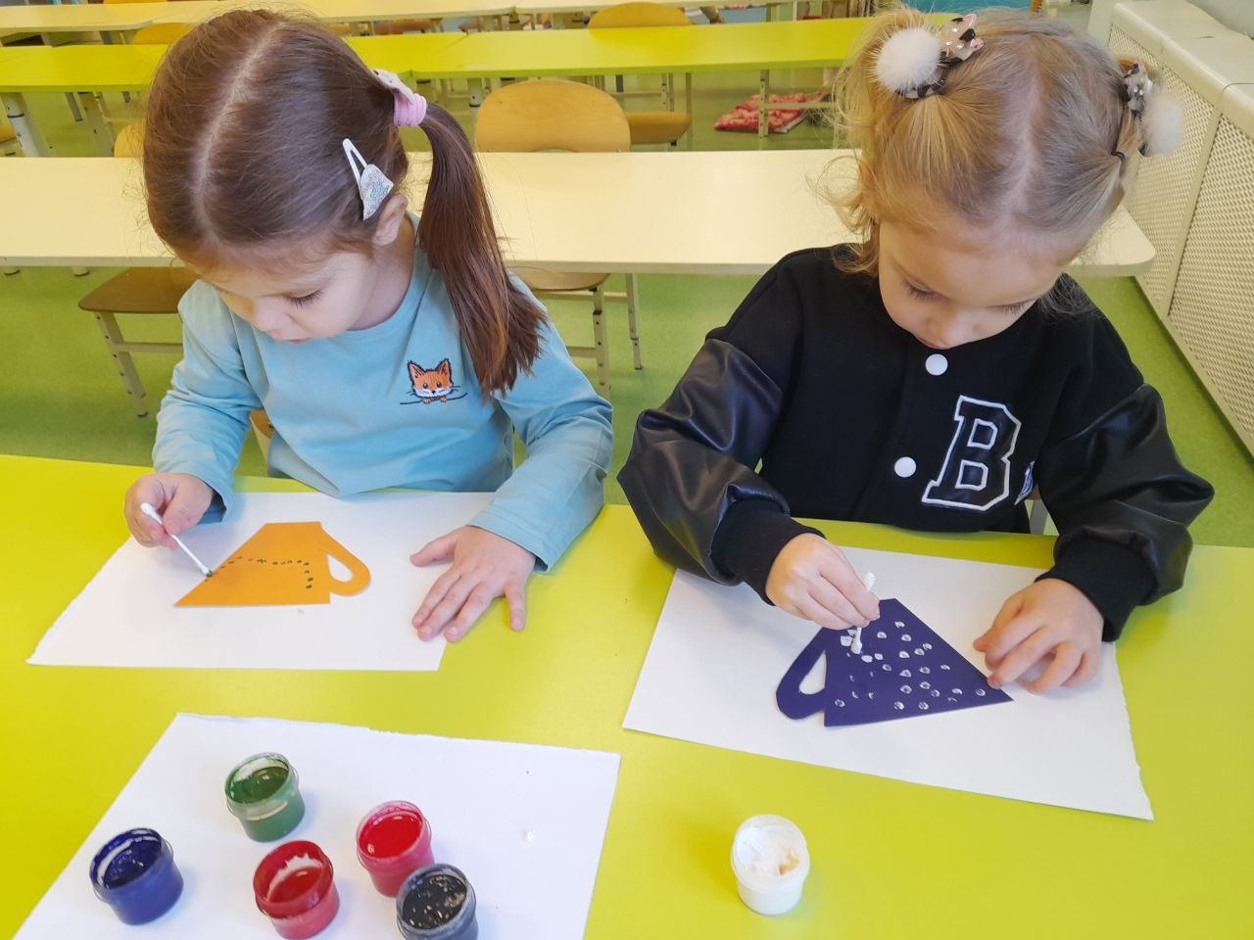
Речевое развитие у детей3-4 лет
Выполнила: Гараева Э.Я.

Slide 2


Slide 3

Цель
Познакомить родителей с характерными особенностями развития речи детей 3 – 4 лет; нормами речевого развития детей данной возрастной группы; отклонениями в речевом развитии; методами развития речевых навыков; речевыми играми для детей данной возрастной категории

Slide 4

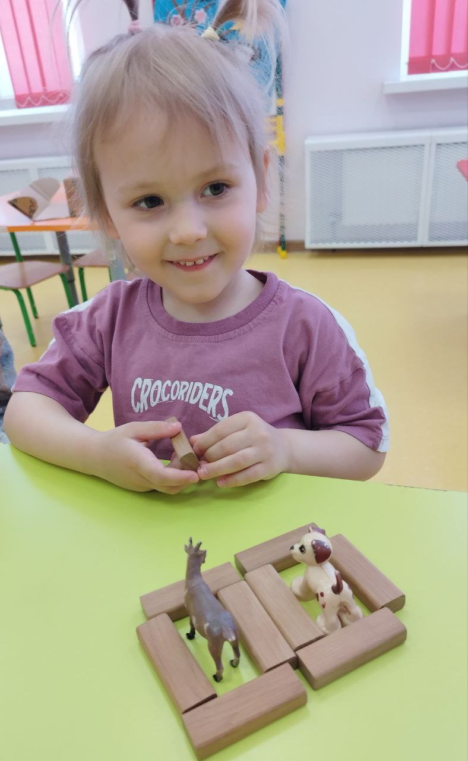
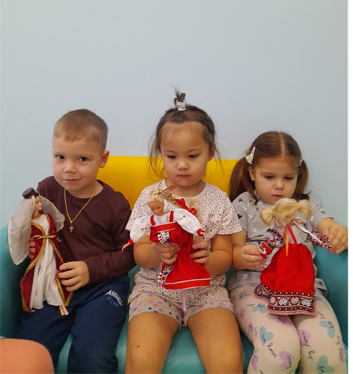
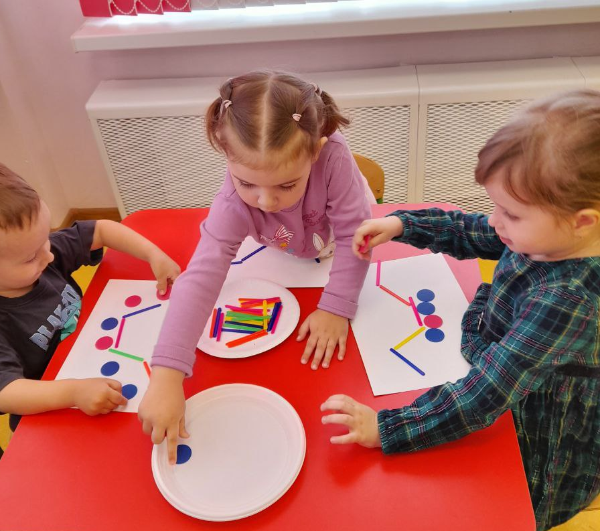
Речевое развитие
Одна из важнейших задач дошкольного воспитания. Поскольку развивая детскую речь, мы расширяем не только речевые возможности ребенка, но и непосредственно влияем его интеллектуальные способности, внимание, память, кругозор и другие аспекты жизнедеятельности

Slide 5

Характерные особенности развития речи детей 3 – 4 лет
Фразовая речь ребенка усложняется, становится разнообразней, правильнее, богаче.
Активный и пассивный словарный запас непрерывно увеличивается.
Уменьшается количество сокращений, перестановок, пропусков, появляются слова, образованные по аналогии.

Slide 6
Характерные особенности развития речи
детей 3 – 4 лет
Дети довольно легко запоминают и рассказывают сказки, стихи, передают содержание картинок, могут отвечать на вопросы по содержанию литературных произведений, передавать своими словами личные впечатления.
Речь становится более связной и последовательной; совершенствуются понимание смысловой стороны речи, синтаксическая структура предложений, звуковая сторона речи, т.е. все те умения, которые необходимы для развития связной речи.

Slide 7

Нормы речевого развития детей 3 – 4 лет
Несмотря на то, что все показатели очень индивидуальны, существуют нормы речевого развития детей 3 - 4 лет.
1. Словарный запас 2000 слов и более.
2. Бурно развивается «словотворчество».
3. Проговаривает действия, когда играет один с игрушкой.
4. Активно использует в речи обобщающие слова, наречия, прилагательные, множественную форму существительных, антонимы, синонимы.

Slide 8

5. Называет животных и их детенышей, времена года.
6. Читает наизусть небольшие стихотворения, пересказывает знакомые сказки с помощью взрослых.
7. Понимает значение предлогов (в, на, за, по, до, вместо, после и т.д.), союзы (куда, что, когда, сколько и т.д.).
8. Ребенок проговаривает свистящие (С, З, Ц) и шипящие (Ш, Ж) звуки, иногда наблюдается их смешение в связной речи.
9. Выговаривает слова из 4 слогов; составляет предложения из 5-8 слов.
10. Появляется монологическая речь.

Slide 9
Отклонения в речевом развитии ребёнка 3 – 4 лет
Вас должны насторожить следующие показатели:
Лексические нарушения: бедность словарного запаса, неправильное понимание смысла и значения слова
Ритмические отклонения: послоговое произношение слов, слишком быстрый или наоборот слишком медленный темп речи, запинки и необоснованные паузы, заикание
Нарушения структуры слов: перестановки или пропуски слогов при произношении
Неправильное построение предложений
Проблемы с произношением: пропуск и замена звуков («Р» на «Л» или «Й»; «Л» на «ЛЬ»), нечеткое произношение
Сложности с составлением кратких рассказов и пересказами маленьких текстов

Slide 10
Уважаемые родители, предлагаю Вам подборку игр и упражнений для стимуляции речи:
Упражнения:
«Часики - тик-так». Сделать улыбку, приоткрыть рот, затем кончиком
языка поочередно дотрагиваться до уголков рта.
«Чистим зубки». Улыбнуться, приоткрыть рот, далее кончиком языка,
достаточно сильно его прижимая, чистим внутреннюю часть зубов
нижнего ряда (7-10 раз). Это же упражнение повторить с зубами
верхнего ряда (7-10 раз)
«Птенцы». Широко открывать и закрывать рот.
«Шарик».Надуть щёки, сдуть щёки.

Slide 11
Упражнения:
«Улыбка». Сильно растянуть губы в улыбке, но зубы при этом не
должны быть видны. Удержать улыбку 30 секунд.
«Заборчик». Сильно улыбнуться, чтобы были видны зубки, удержать
улыбку.
«Трубочка». Открыть ротик, высунуть язычок и постараться загнуть
его боковые края вверх в виде трубочки, удержать его в таком
положении 30 секунд.
«Бублик».Зубы сомкнуть. Губы округлить и чуть вытянуть вперед так,
чтобы верхние и нижние резцы были видны. Удерживать.

Slide 12
Игры:
«Назови одним словом»
Надо назвать одним словом серию картинок.
Например, яблоко, груша, мандарин, дыня – это фрукты.
Помидор, огурец, картофель, свекла – это...
Сапоги, сандалии, ботинки, тапки – это…
После воспроизведения обобщающего слова предлагается назвать и другие
предметы, которые относятся к той же тематической группе,
например, банан, апельсин.

Slide 13
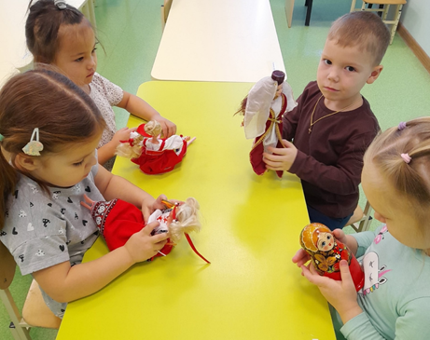
Игры:
«Назови лишнее слово»
Взрослый называет слова и предлагает ребенку назвать «лишнее» слово, а затем объяснить, почему это слово «лишнее».
Сапоги, ботинки, банан, туфли.
Кастрюля, сковорода, яблоко, миска.
Яблоко, огурец, груша, апельсин.

Slide 14
«Придумай слово»
Давай придумаем тёплые слова (батарея, чай, солнце)
-холодные слова( снег,мороз, лёд, ветер)
-круглые слова (шар, мяч, часы, луна.)
-колючие слова(укол, ёж, комар) и т.д.
«Доскажи словечко»
Говорите первый слог- ребёнок говорит окончание.(лу-на, лу-жа, Ма-ша- ма-ма. Ма-рина
«Разные вопросы»
Сидя на полу, перекатывая мяч друг другу . задаём вопросы:
-Где растут листья? (на ветке)
-Где растут ветки? (на дереве)
-Где растут деревья? ( в лесу, у дома и т.д.)

Slide 15

Спасибо за внимание!

